Slide 1

UNIVERSIDAD AUTÓNOMA DEL ESTADO DE MÉXICO
UNIDAD ACADEMICA CUAUTITLAN IZCALLI
LICENCIATURA EN LOGÍSTICA
UNIDAD DE APRENDIZAJE
(L43434) SIMULACIÓN DE SISTEMAS LOGÍSITCOS
CONTENIDO DE LA UNIDAD A TRABAJAR
UNIDAD IV. LA TECNOLÓGIA DE LA INFORMACIÓN
MATERIAL DIDACTICO
SOLO VISIÓN PROYECTABLES
PRESENTA
M. en A.N. José Luis Morales Mondragón
OCTUBRE 2016

Slide 2
Unidad de aprendizaje: Simulación de sistemas logísticos
CONTENIDO DE LA UNIDAD A DESARROLLAR
UNIDAD IV. LA TECNOLÓGIA DE LA INFORMACIÓN
Clave: L43434
Horas de teoría: 4
Horas de práctica: 0
Total de horas: 4
Créditos: 8
Tipo de unidad de aprendizaje: Curso
Carácter de la unidad de aprendizaje: Curso - Taller
Núcleo de formación: Obligatoria.
Modalidad: Presencial.

Slide 3
Simulación de sistemas logísticos
Propósito de la unidad de aprendizaje:
Desarrollo de la unidad de aprendizaje
Analizar técnicas y ejercitarse en el funcionamiento básico de sistemas informáticos, como Vendor
Management, Arena y aplicaciones ERP de SAP-R3, ORACLE y Microsoft-SQL.
I. Diseño y simulación
II. Operación de almacenes
III. Sistemas de transporte
IV. Tecnología de la información.
V. Diseño de simulación.

Slide 4
Simulación de sistemas Logísticos
Objetivo de la unidad:
Diseñar, aplicar y evaluar sistemas logísticos considerando el sistema físico (fuentes de abastecimiento, almacenes, empresas y clientes); el sistema informativo, el control del flujo de material y el ciclo de vida del sistema.
Los elementos que considera la unidad son:
Diseñar sistemas de logística de compras, almacenamiento, distribución, transporte, empaque y embalaje, de logística integral e inversa.

Slide 5
Unidad IV. La tecnología de la información
La tecnología de la información.
4.1. Impacto de la tecnología de la información en la logística.
4.2. Planeación de recursos de la empresa (ERP) y la logística.
4.3. Tipos de transacciones propiciadas por la tecnología de la información.

Slide 6
Unidad IV. La tecnología de la información
Las "nuevas tecnologías de la información" como "el conjunto de disciplinas científicas, tecnológicas, de ingeniería y de técnicas de gestión utilizadas en el manejo y procesamiento de la información en el campo de la logística permite adecuar sus aplicaciones y su interacción con hombres y máquinas; así como a los contenidos asociados de carácter social, económico y cultural".
Realidad Virtual
Multimedia
Redes
N.T.I.C
...............
Transmisión vía Satélite
Videoconferencia

Slide 7
Unidad IV. La tecnología de la información
Temas y procesos que intervienen en el proceso tecnológico en el segmento de la logística.
Planes de demanda para maximizar y priorizar esfuerzos corporativos.
Sistemas de gestión de stock.
Modelos de planificación a largo y mediano plazo de los procesos logísticos.
Planificación de las necesidades de material (ERP).
Planificación de las necesidades de distribución (DRP).

Slide 8
Unidad IV. La tecnología de la información
ELEMENTOS PARA HACER UN VIAJE AL ENTORNO DE LA TECNOLOGIA
Y SU EFECTO EN LA LOGÍSTICA
Revisión de actividad Tarea. Caso Amazon.com
Comentarios generales sobre Características y Ventajas competitivas en el manejo de la información tecnológica.
Video Fligth 666, primeros 10 mins. https://www.youtube.com/watch?v=Pm256jfH7tw
  Video UPS. https://www.youtube.com/watch?v=KWAwL3Rlbjo
Tema 4. Planificación de las necesidades de material (ERP). Presentación Proceso de Logística Interna Ford.

Slide 9
Unidad IV. La tecnología de la información
Tecnologías de Información en áreas funcionales
Hardware
Base de datos
Software
Telecomunicaciones
Tecnologías de planificación y presupuesto
Tecnología de la información
Comercio electrónico
Contabilidad
Tecnología de producto
Tecnología de oficina
Tec. de proceso
T. de la Inform.
Diseño - CAD
Sistemas de información para administración
Ingeniería
Operaciones
Operaciones
Recursos
Humanos
Finanzas
Tecnología de planificación y presupuesto
Tecnología de oficina
Base de datos en línea
T. I.
Tecnología de capacitación
Tecnología de oficina
T. I.
Investigación motivacional

Slide 10
Unidad IV. La tecnología de la información
Tecnología a lo largo de la cadena de suministro
SERVICIOS
-Proc. básicos
Pruebas
Manejo de materiales
T. de oficina
T.I.
P
R
O
VE
E
D
O
RE
S
COMPRAS
Comunicaciones
Transportes
Intercambio electrónico de datos - EDI
Manejo de materiales
Almacenaje
Tec. oficina
T.I.
DISTRIBUCION
Comunicaciones
Transportes
EDI
Manejo de mater.
Embalaje
Almacenaje
T. de oficina
T.I.
MARKETING Y
VENTAS
Comunicaciones
Comercio electrónico
Pruebas
T. De oficina
T.I.
C
L
I
E
N
T
E
S
MANUFACTURA
-Proc. básicos
Manejo de materiales
Tec. de materiales
T. de oficina
T.I.
Pruebas
Almacenaje

Slide 11
Unidad IV. La tecnología de la información
4.2. Planeación de recursos de la empresa (ERP) y la logística.
¿Qué es…?
El ERP, es un sistema de planificación de la producción y de gestión de stocks (o inventarios) que responde a las preguntas: ¿qué? ¿cuánto? y ¿cuándo?, se debe fabricar y/o aprovisionar material.
El procedimiento del MRP está basado en dos ideas esenciales:
  La demanda de la mayoría de los artículos no es independiente, únicamente lo es la de los productos terminados.
  Las necesidades de cada artículo y el momento en que deben ser satisfechas estas necesidades, se pueden calcular a partir de unos datos bastantes sencillos:
    Las demandas independientes.
    La estructura del producto.

Slide 12
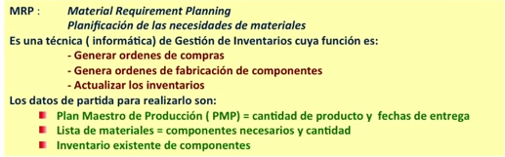
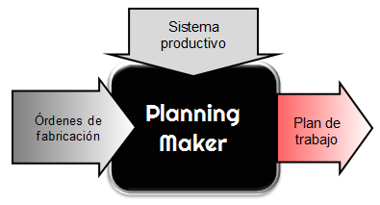
Unidad IV. La tecnología de la información
Planificación de las necesidades de material - MRP

Slide 13
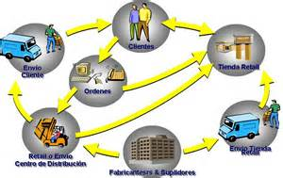
Unidad IV. La tecnología de la información
Planificación de las necesidades de material - ERP
¿Cuál es el objetivo…?
Trata de cumplir simultáneamente tres objetivos:
  Asegurar materiales y productos que estén disponibles para la producción y entrega a los clientes.
  Mantener los niveles de inventario adecuados para la operación.
  Planear las actividades de manufactura, horarios de entrega y actividades de compra.

Slide 14
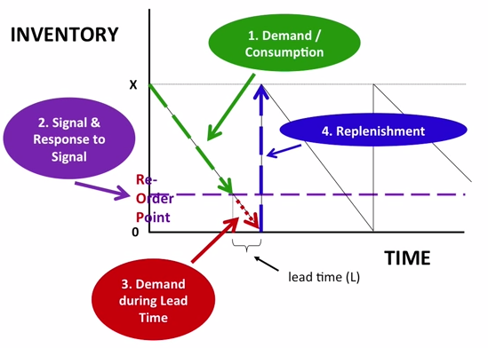
Unidad IV. La tecnología de la información
Planificación de las necesidades de material - MRP

Slide 15
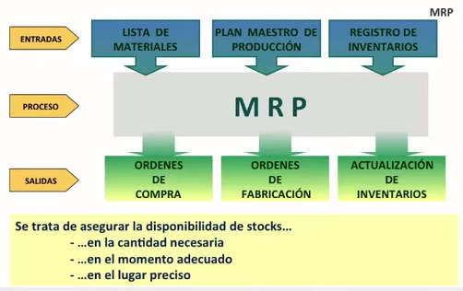
Unidad IV. La tecnología de la información
Proceso - MRP

Slide 16
Unidad IV. La tecnología de la información
Proceso – MRP (Entradas)
El sistema MRP comprende la información obtenida de al menos tres fuentes:
  El plan maestro de producción, el cual contiene las cantidades y fechas en que han de estar disponibles los productos que están sometidos a demanda externa (productos finales y piezas de repuesto).
  El estado del inventario, que recoge las cantidades de cada una de las referencias de la planta que están disponibles o en curso de fabricación, debiendo conocerse la fecha de recepción de estas últimas.
  La lista de materiales, que representa la estructura de fabricación en la empresa conociendo el árbol de fabricación de cada una de las referencias que aparecen en el Plan Maestro de Producción.

Slide 17
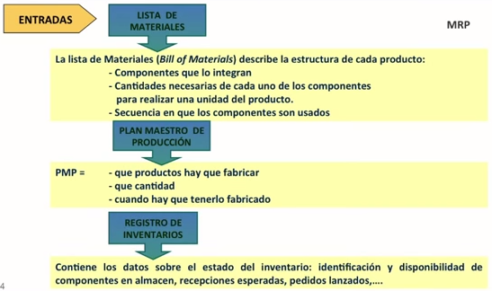
Unidad IV. La tecnología de la información
Proceso – MRP (Entradas)

Slide 18
Unidad IV. La tecnología de la información
Proceso – MRP (Salidas)
A partir de estos datos proporciona como resultado la siguiente información:
  El plan de producción de cada uno de los ítems que han de ser fabricados, especificando cantidades y fechas en que han de ser lanzadas las órdenes de fabricación. Para calcular las cargas de trabajo de cada una de las secciones de la planta y posteriormente para establecer el programa detallado de fabricación.
  El plan de aprovisionamiento, detallando las fechas y tamaños de los pedidos a proveedores para aquellas referencias que son adquiridas en el exterior.
  El informe de excepciones, que permite conocer qué órdenes de fabricación van retrasadas y cuáles son sus posibles repercusiones sobre el plan de producción y en última instancia, sobre las fechas de entrega de los pedidos a los clientes.

Slide 19
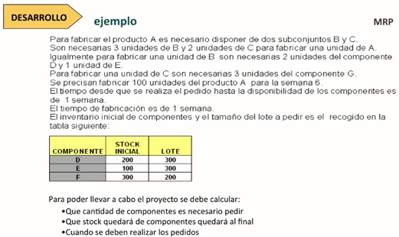
Unidad IV. La tecnología de la información
MRP – Ejemplo

Slide 20
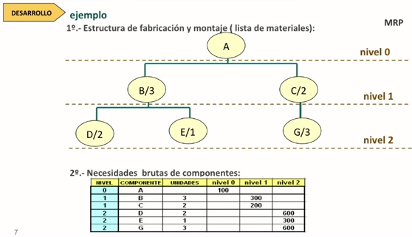
Unidad IV. La tecnología de la información
MRP – Ejemplo

Slide 21
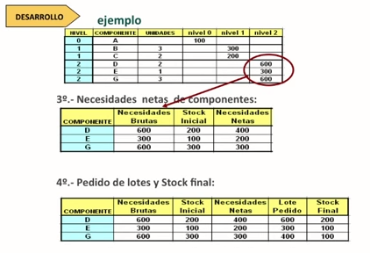
Unidad IV. La tecnología de la información
MRP – Ejemplo

Slide 22

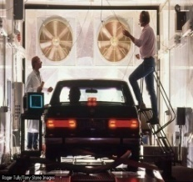
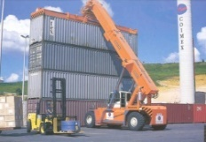
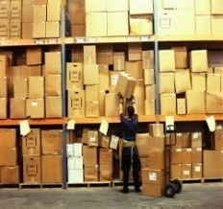
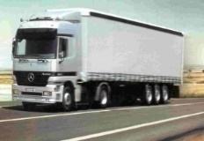

Unidad IV. La tecnología de la información
4.3. Tipos de transacciones propiciadas por la tecnología de la información.
RED DE INFORMACIÓN
TRÁMITES ADUANEROS Y PEDIDOS
TRANSPORTE DE MERCANCIA
MEDIO A UTILIZAR
INV.
Subsistemas
logísticos
MANIPULACIÓN DE LA MERCANCIA
EMBALAJES Y EQUPOS
ALMACENAMIENTO DE MERCANCIA
CONSERVACIÓN Y PROTECCIÓN
Competitividad
Globalización y apertura
Costos logísticos
Eficiencia / mejora en procesos
Tiempo de entrega
Exigencias y necesidades del cliente
El servicio que el cliente merece
Porqué el
Desarrollo de la
logística

Slide 23


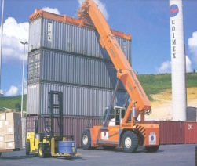


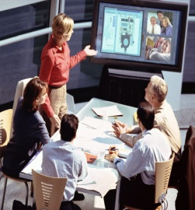
Unidad IV. La tecnología de la información
COORDINACION/INTEGRACION SC
DISTRIBUCION
Medios–(owned or leased)
Canales
Pack
ALMACENAMIENTO
BODEGAS
WMS
Medios (owned or leased)
Pick - layout
CLIENTE
Tiempo entrega
Costos
calidad
COMPRAS
APROVISIONAMIENTO
Supplier
Frecuencia /LT
Descuentos /emplaque
SOPORTE GESTION CADENA / SCM

Slide 24
Unidad IV. La tecnología de la información
LOGÍSTICA
EMPRESAS INDUSTRIALES
0. LOCALIZACION CD
1. PRONOSTICO DE DEMANDA
2. PROCESAMIENTO DE PEDIDOS
3. COMPRA INSUMOS- técnicas de dimensionar
4. ALMACENAMIENTO MP
5. MOVIMIENTO DE MATERIALES
6. PLANEACION DE LA PRODUC.
7. ALMACENAMIENTO PRODUC. TERMINADOS
8. COMERCIALIZACION PRODUCTO- CD
9. TRANSPORTE
10. SERVICIO AL CLIENTE
EMPRESAS COMERCIALES
0. LOCALIZACION CD
1. PRONOSTICO DE LA DEMANDA
2. SISTEMAS DE PEDIDOS. - tamaño
3. COMPRAS PRODUCTO TERMINADO. técnicas de dimensionar
4. ALMACENAMIENTO
- RECIBO DE MERCANCIA
- ALMACENAMIENTO
- EMBALAJE
- DESPACHO.
5. COMERCIALIZACION VENTAS.
6. TRANSPORTE
SERVICIO AL CLIENTE

Slide 25
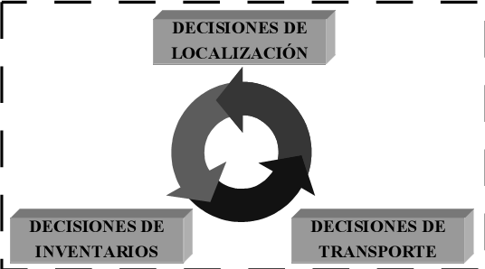
Unidad IV. La tecnología de la información
CÓMO CONFIGURAR UNA SISTEMA DE TRANSACCIÓN
NIVEL DE SERVICIO AL CLIENTE
Aprovisionamiento
Producción
Distribución

Slide 26
Unidad IV. La tecnología de la información
Desconexión del cliente en la era de la relación
Dificultades en mantenimiento del contacto con cliente
Dificultades en creación y entrega de proposiciones nuevas y valiosas
Problemas
Mecanismos inadecuados para apreciar el cambio
Escasa capacidad de la empresa para priorizar y sincronizar los cambios
Causas subyacentes
Herramientas inapropiadas para comunicarse con los clientes
Aptitudes y actitudes inadecuadas para responder al cambio

Slide 27
Unidad IV. La tecnología de la información
Ámbito del CRM
T
R
A
N
S
A
C
C
I
O
N
D
S
E
Ex cliente
Cliente >Competencia
Cliente
Cliente potencial
Mercado cualificado
Mercado
Recuperación
Fidelización
CRM
Captación

Slide 28
Unidad IV. La tecnología de la información
10 factores de éxito en el proceso de implementación de un sistema CRM
Determinar las funciones a automatizar
Automatizar sólo lo que se necesita
Obtener el soporte de la dirección
Emplear inteligentemente la tecnología
Involucrar a los usuarios en la construcción del sistema

Slide 29
Unidad IV. La tecnología de la información
10 factores de éxito en el proceso de implementación de un sistema CRM
6. Realizar un prototipo del sistema
7. Capacitar a los usuarios
8. Motivar al personal que lo utilizará
9. Administrar el sistema desde dentro
10. Mantener un comité administrativo del sistema para dudas o sugerencias

Slide 30
Unidad IV. La tecnología de la información
Niveles de análisis de transacciones
Análisis de datos de negocio
Técnicas OLAP, DSS, EIS,etc.
Análisis del conocimiento
Extracción de conocimiento mediante análisis estadístico.
Técnicas de descubrimiento de conocimiento en bases de datos/minería de datos:
  árboles de clasificación,
  reglas de asociación,
  algoritmos genéticos,
  redes neuronales,
  clustering, etc.

Slide 31
Unidad IV. La tecnología de la información
Beneficios
Con CRM, la empresa deberá de ser capaz de anticiparse a los deseos del cliente.
El sistema debe ser un medio de obtener información sin llegar al grado de acosar al cliente.
La velocidad de respuesta debe de ser alta, y ofrecer varias opciones para que el cliente establezca contacto con la empresa.
Un "one stop call" y servicio de 24 horas sería lo ideal para el usuario.
31

Slide 32
Unidad IV. La tecnología de la información
CRM: El Cliente como Centro de la Empresa
¿Por qué CRM?
CRM
Diálogo
Cuota de Vida
Gestión Estratégica de las relaciones con los clientes
Relación
Satisfacción/Fidelidad de Clientes
Cuota de ingresos
Retención de Clientes
Transacción
Producto
Adquisición de clientes
Valor de Vida del Cliente
“El valor del cliente es el valor actual que representan las relaciones generadas a través del tiempo” Frederick Reichheld
32

Slide 33
Unidad IV. La tecnología de la información
Claves en la implantación de CRM
Conexión con el mercado
NO HAY
Resultados de campañas
Conocimiento del cliente
Resolución de Incidencias
Cross- Selling
PROVOCA
Duplicidades
Datos no objetivos
Aumento de costes
Base de datos inicial
Normalización
Desduplicación
Enriquecimiento
Base de datos final
ABC de Clientes: Rentabilidad
Satisfacción de Clientes
Rentabilidad: Fidelidad
Empresas con BBDD inconexas
Empresas que conocen a sus clientes
Test de BBDD y campañas
BBDD Potenciales y de clientes
Costes de captación de cliente
Retención de clientes
Incremento de Negocio
Aún en estas empresas hay información que se queda en las “Trincheras” o en la alta dirección
Gestor Distribución Multicanal
Herramientas Comerciales
Gestión del conocimiento
Entorno Multicanal integrado
Web marketing
Empresas que realizan MK relacional
Empresas con Sistemas Intelig. Clientes
33

Slide 34
CONCLUSIONES
Proporcionar los medios y recursos necesarios en el flujo de bienes y servicios, para alcanzar la conformidad de los clientes y contribuir en la seguridad de la empresa con la finalidad de fomentar el desarrollo de la logística empresarial, de México, para mejorar la práctica en su gestión.
De esa forma vigilar el cumplimiento de los compromisos de la empresa, evitando la escasez de los productos y reduciendo los costos del transporte, a fin de obtener un bien en el tiempo mínimo y de esta forma facilitar el flujo de productos con un servicio de calidad, eficiente y efectivo en la demanda, y satisfacer así las necesidades de los consumidores.
Coordinar de manera óptima los factores de calidad, confiabilidad, precio, empaque, distribución, protección, servicio, entre otros, que influyen en la decisión de compra.

Slide 35
REFERENCIAS
Díaz P, Flor Nancy; Medellín D. Víctor; Alirio Ortega, C; Santana V. Leonardo; González R. Magda Rocío; Oñata B. Gonzalo Andrés; Baca C. Carlos Alberto (2009) “Proyectos, formulación y criterios de evaluación”. México. Ed. Alfa omega Grupo editor.
2. Duchessi, Peter (2006) “Como crear valor para el cliente, el arte y la ciencia”. Argentina. Editorial Panorama.
3. Hernández y Rodríguez, Sergio y Pulido, Alejandro (2002) “Visión de negocios en tu empresa”. México. Ed. Fondo Editorial.
4. Lerma Kirchner, Alejandro (2005) "Ventaja competitiva de tu empresa”. México. Ed. Fondo Editorial.
5. Morales Castro, José Antonio y Morales Castro, Arturo (2005) "Proyectos de inversión en la práctica, formulación y evaluación”. México. Ed. Fondo Editorial.
6. Nacional Financiera (2008) “Guía para la formulación y evaluación de proyectos de inversión”. México. Editorial Nacional Financiera.

